Slide 1
第十章 元组

Slide 2
元组
Python的元组(tuple)与列表非常相像，不同之处在于元组的元素不能修改。
元组使用小括号，列表使用方括号。
元组创建很简单，只需要在括号中添加元素，并使用逗号隔开即可。
如下：
tup1 = ('physics', 'chemistry', 1997, 2000)
tup2 = (1, 2, 3, 4, 5 )
tup3 = "a", "b", "c", "d"

Slide 3

元组
tup1 = () 创建了一个空元组
任意无符号的对象，以逗号隔开，默认为元组
元组只有一个元素时，要在后面加上逗号:
tup2 = (1,)
想想这是为什么

Slide 4
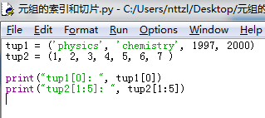

索引和切片
与字符串、列表的索引一样，元组索引从0开始。列表可以进行截取、组合等。
运行结果：

Slide 5
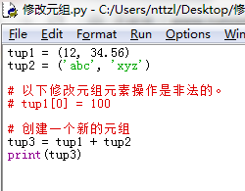

修改元组
元组中的元素值是不允许修改的，但我们可以对元组进行连接组合，如下实例:
运行结果：

Slide 6
元组内置函数
len(tup) 查询元组的长度
tuple(list) 把列表转化为元组

Slide 7
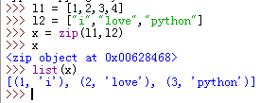
zip() 函数
zip() 函数用于将可迭代的对象（例如列表和元组）作为参数，将对象中对应的元素打包成一个个元组，然后返回由这些元组组成的对象，这样做的好处是节约了不少的内存。
我们可以使用 list() 转换来输出列表。
如果各个迭代器的元素个数不一致，则返回列表长度与最短的对象相同
语法：
zip([iterable, ...])
效果：

Slide 8
对话游戏
题目：用程序模拟一段对话，自己设计对话内容
要求：游戏过程流畅合理。
用到元组
提示：
1.用三个元组分别放入序号，问题和回答。
2.zip()函数把适当的元组打包在一起。
3.加入提示语句引导游戏进行。
4.用if,else 语句判断怎样回答
5.加入循环，可以一直玩下去。

Slide 9
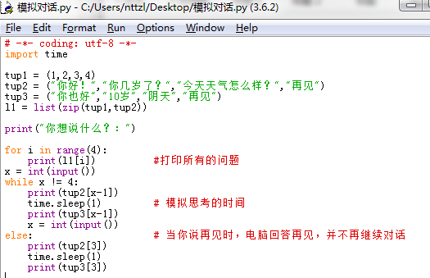
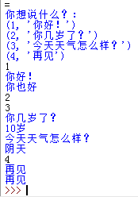
对话游戏
代码：
结果：

Slide 10
小结
本章的内容：
怎样表示元组
元组索引和切片
元组的操作方法
元组的运算
zip()的用法
元组的应用

